Slide 1

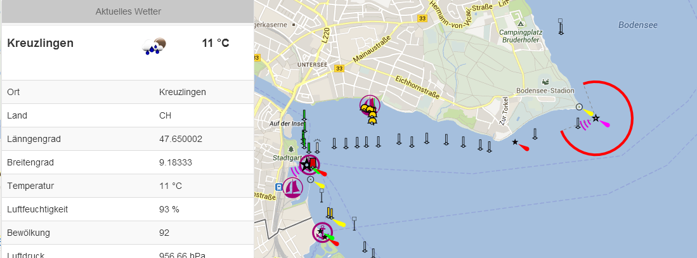
Seapal
Robin Mattes Markus Harr Ivan Pogorelov AIN 5.Semester
Gruppe 13

Slide 2

Features

Slide 3
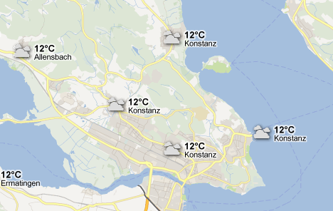
Karte
6 Wetter Layers
Wetter Vorschau Widget:
Temperatur
Wind
usw.
Route setzen & speichern

Slide 4
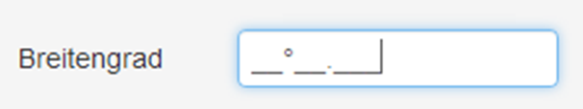
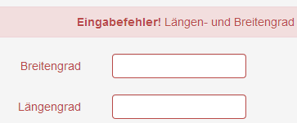

Routen Info
Masked Input
Validierung
Tooltips

Slide 5
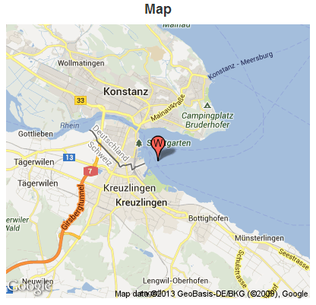
Routen Info
Unwetterwarnung Feature!
Verknüpfung zwischen dem Wegpunkten und der Karte

Slide 6
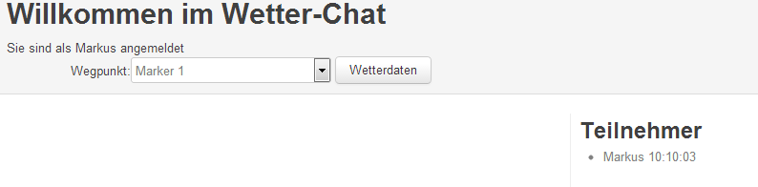
Wetter Chat
Mit Web-Socket
Benutzer muss sich anmelden
normale Nachrichten versenden
Wetterdaten von Wegpunkten versenden

Slide 7
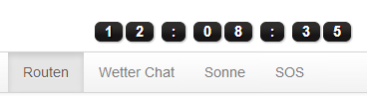
Comet-Uhrzeit
Wird einmal die Sekunde aktualisiert
Ist auf dem Reiter der Karte nicht so einfach zu realisieren

Slide 8
Sonne
Sonnenaufgang und Sonnenuntergang anzeigen lassen
Eingabe: Längengrad, Breitengrad, Zeitdifferenz und Datum
Validierung ist schwer

Slide 9
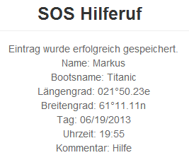
Comet-SOS
Autofill
Letzter gespeicherter Wegpunkt
Eingaben kann man auch ändern
Alle Benutzer der App werden informiert
Information: Name, Bootsname, Längengrad, Breitengrad, Datum, Uhrzeit und einen Nachricht

Slide 10
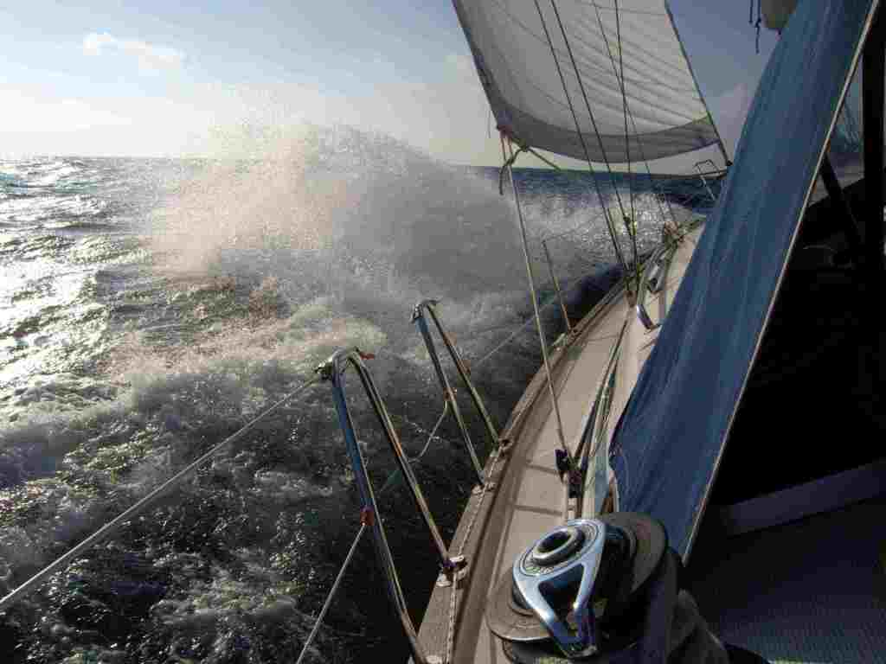
Danke für eure Aufmerksamkeit
Gibt es noch Fragen?

